Slide 1

Haier
Europe
DATATHON 2025
Final Sunumu
2025
Alp Eren Aslan

Slide 2
PROBLEM
Haier Europe’un ürün portföyü için, üretimden kalkan ürünleri dikkate alarak, SKU ve ürün hattı seviyesinde 12 aylık tutarlı ve iş odaklı talep tahmini yapılabilir mi?
2022-2024 yılları arasına ait eğitim verisi sunulmuş
Sonraki 12 ay için tahmin yapmamız gerekiyor
Model değerlendirmesi rWMAPE ile yapılacak
2025
Alp Eren Aslan

Slide 3
LİTERATÜR
MEVCUT YAKLAŞIMLAR
Kısa vadeli talep tahmini
Geçmiş satış miktarlarına dayalı yaklaşımlar
Basit trend ve mevsimsellik varsayımları
SKU bazlı tahminleme
Ürün geçmişine odaklanan modeller
SKU’ların birbirinden bağımsız ele alınması
Statik Yaşam Döngüsü Yönetimi
Phase-out dönemlerinin manuel kurallarla yönetilmesi
Ürün "öldüğünde" modelin bunu fark edemeyip satış tahmin etmeye devam etmesi
Sıfır Enflasyonu Problemi
Seyrek verilerde, modelin sürekli ortalamaya kaçarak gerçek sıfırları tahmin edememesi
Application of machine learning techniques for supply chain demand forecasting
Intermittent demand forecasts with neural networks
M5 accuracy competition: Results, findings, and conclusions
2025
Alp Eren Aslan

Slide 4
ÇÖZÜM AŞAMALARI
VERİ ANALİZİ
ÇÖZÜM MİMARİSİ
Talep verisinin davranışının incelenmesi ve tahmine uygun hale getirilmesi.
Feature, model, eğitim ve tahminleme detayları
ÇIKARIMLAR
Verinin problem özelinde önemi, yapılabilecek değişiklikler
2025
Alp Eren Aslan

Slide 5
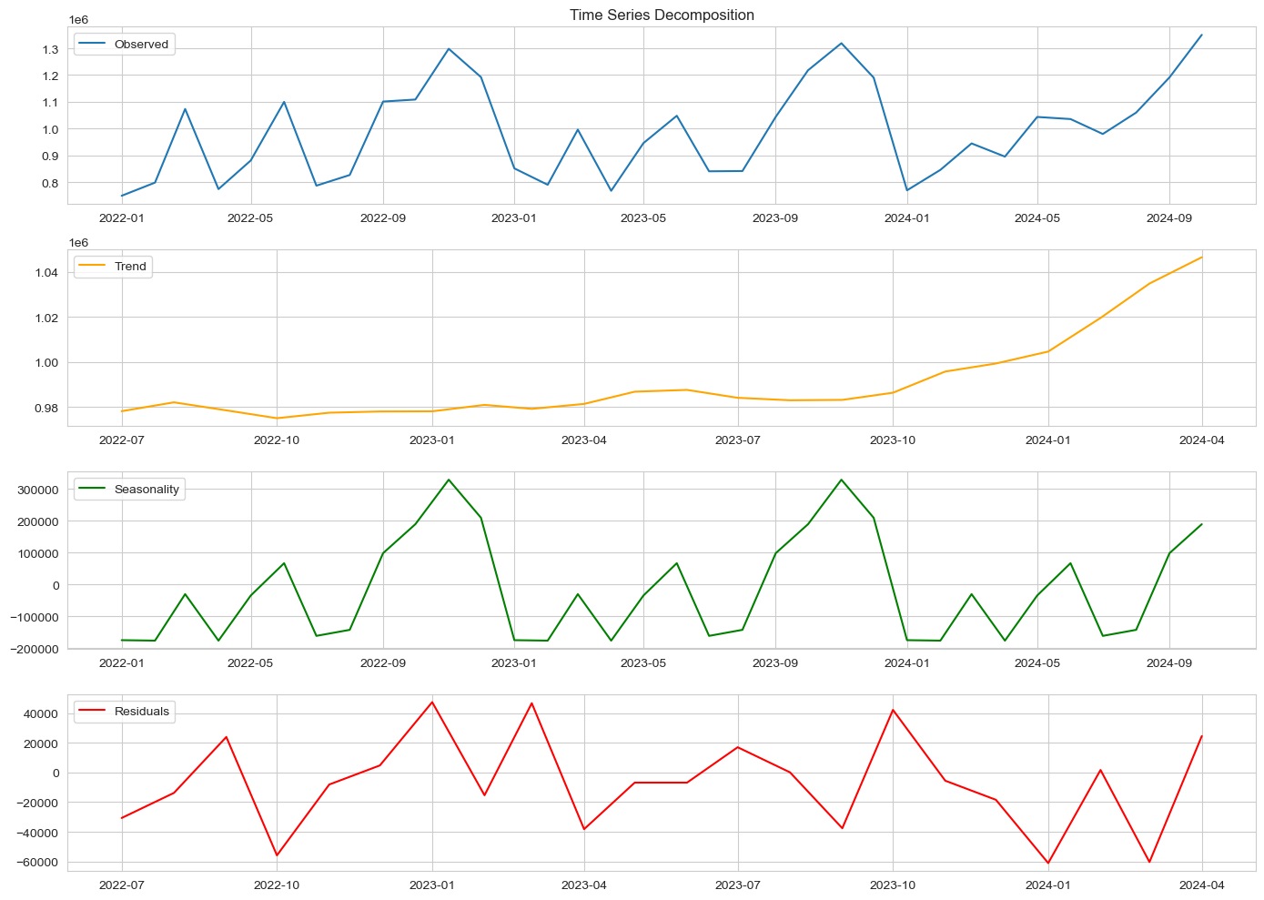
VERİ ANALİZİ
TIME SERIES DECOMPOSITION
2025
Alp Eren Aslan

Slide 6
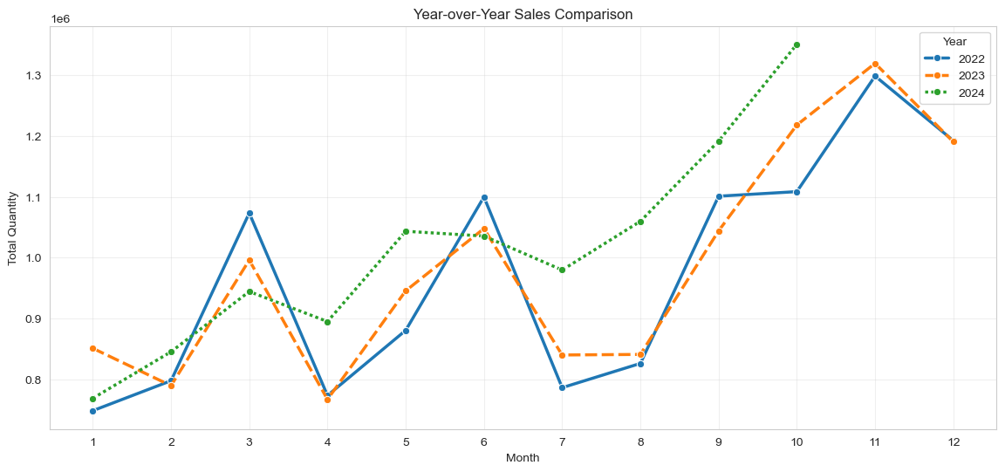
VERİ ANALİZİ
YEAR-OVER-YEAR COMPARISON
2025
Alp Eren Aslan

Slide 7
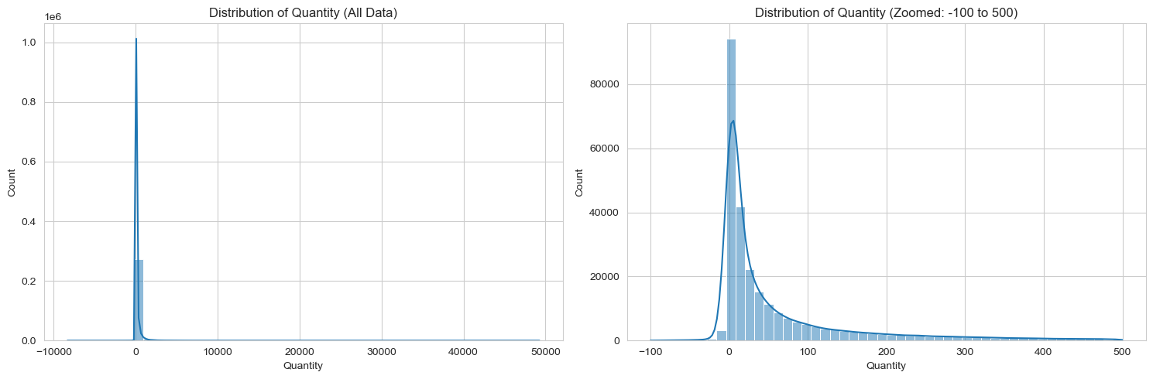
VERİ ANALİZİ
DISTRIBUTION OF QUANTITY ANALYZE
2025
Alp Eren Aslan

Slide 8
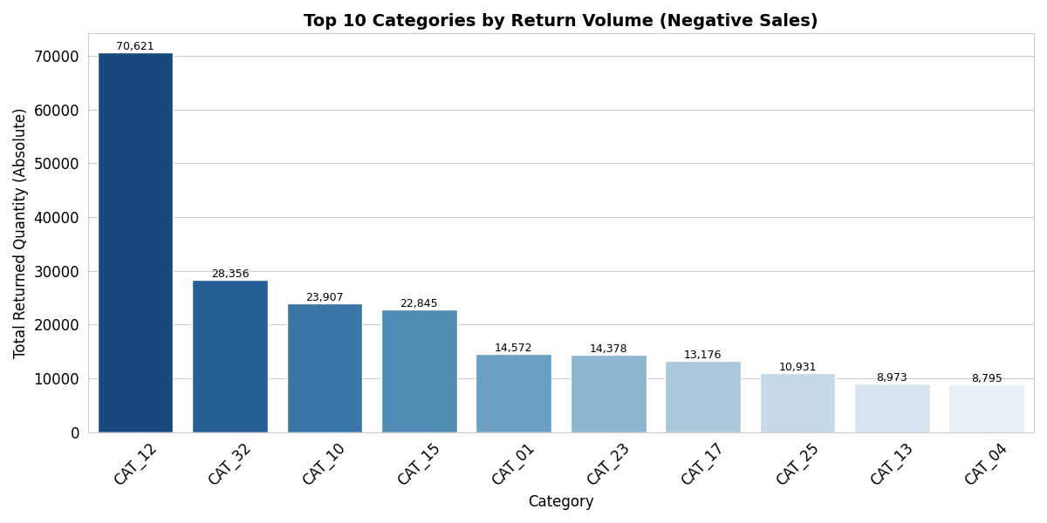
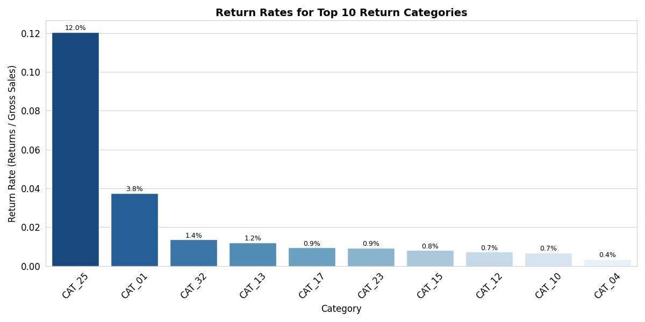
VERİ ANALİZİ
NEGATIVE SALES ANALYZE

Slide 9
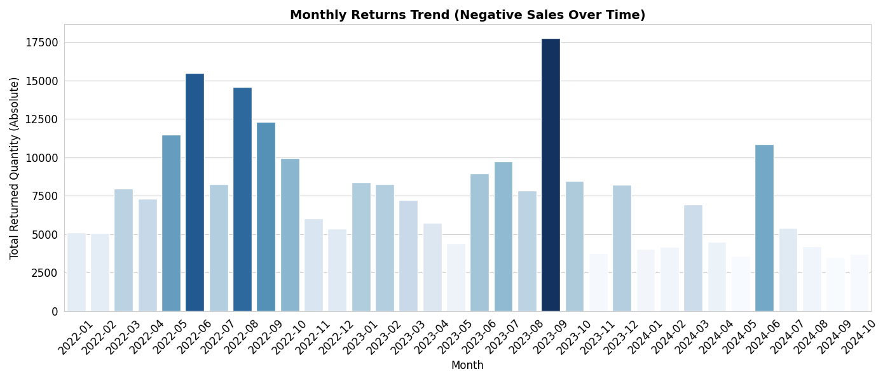
VERİ ANALİZİ
NEGATIVE SALES ANALYZE
2025
Alp Eren Aslan

Slide 10
ÇÖZÜM MİMARİSİ
FEATURE ENGINEERING
Zaman Bazlı Özellikler (Calendar Features)
Ay, çeyrek, yıl
Q1 / Q4 göstergeleri
Yaz dönemi, Eylül, Noel sezonu bayrakları
Zaman Serisi Genişletme (Time Series Expansion)
Market–SKU bazında eksik ayların doldurulması
Sürekli ve düzenli zaman serisi oluşturulması
Ürün Yaşam Döngüsü (Lifecycle-Aware Features)
İlk satıştan geçen süre
Üretim başlangıcından geçen ay sayısı
Üretim bitişine kalan süre
Phase-out sonrası geçen süre
Ürün yaşam evresi (active / decay / dead)
Yaşam evresi sayısal kodlaması
Gecikmeli Talep Özellikleri (Lag Features)
1, 2, 3, 6 ve 12 aylık gecikmeli satışlar
Hareketli İstatistikler (Rolling Features)
3, 6, 12 aylık hareketli ortalamalar
Son 12 ayda sıfır talep oranı
Trend Türetilmiş Özellikler
Son 6 ay için satış eğimi (slope-based trend)
TEMEL ÖZELLİKLER:
2025
Alp Eren Aslan

Slide 11
ÇÖZÜM MİMARİSİ
FEATURE ENGINEERING
Hiyerarşik Toplamlar (Hierarchical Aggregations)
Kategori, Business Line, Sektör ve Market seviyesinde toplam ve ortalama talep sinyalleri
Factory ve Brand bazlı geçmiş talep göstergeleri
Göreli Paylar (Relative Share Features)
SKU’nun kategori içindeki payı
Kategorinin Business Line içindeki payı
Business Line’ın sektör içindeki payı
SKU’nun market içindeki payı
Momentum & Oynaklık (Momentum & Volatility) İlk satıştan geçen süre
Kategori, Business Line ve sektör seviyesinde 3–6 aylık momentum
Business Line seviyesinde talep oynaklığı (volatile)
Etkileşim Türetilmiş Özellikler (Interaction Features)
Hiyerarşik momentum zinciri (sektör → BL → kategori → SKU)
Kategori × ürün yaşam döngüsü etkileşimleri
Mevsimsellik (Q4, yaz, Noel) × hiyerarşik seviye etkileşimleri
Factory × Brand sinerji etkileri
Baskınlık & Normalizasyon (Dominance & Normalization)
SKU’nun kategori içindeki baskınlığı
Kategorinin Business Line içindeki baskınlığı
Kategori içi z-score normalizasyonu
HİYERARŞİK ÖZELLİKLER:
2025
Alp Eren Aslan

Slide 12





ÇÖZÜM MİMARİSİ
MODEL SEÇİMİ
LGBM
CatBoost
XGBoost
Autogluon
FBProphet
2025
Alp Eren Aslan

Slide 13
ÇÖZÜM MİMARİSİ
MODEL SEÇİMİ
LGBM
CatBoost
XGBoost
Autogluon
FBProphet
2025
Alp Eren Aslan

Slide 14

OPTİMİZASYON MİMARİSİ
HYPER-PARAMETER TUNING
Parametreler:
num_leaves
min_child_samples
max_depth
feature_fraction
bagging_fraction
lambda_l1
lambda_l2
learning_rate
2025
Alp Eren Aslan

Slide 15
ÇÖZÜM MİMARİSİ
EĞİTİM VE TAHMİNLEME
Deep
Seed
based Ensemble Prediction
Yes
Eğitim
Verisi
Binary Classifier
Regressor
Shallow
No
Time-Based Validation
2025
Alp Eren Aslan

Slide 16
ÇÖZÜM MİMARİSİ
THRESHOLD OPTIMIZATION
0.10———————0.60
0.280
Christmas sezonu için özel Threshold
0.02
2025
Alp Eren Aslan

Slide 17
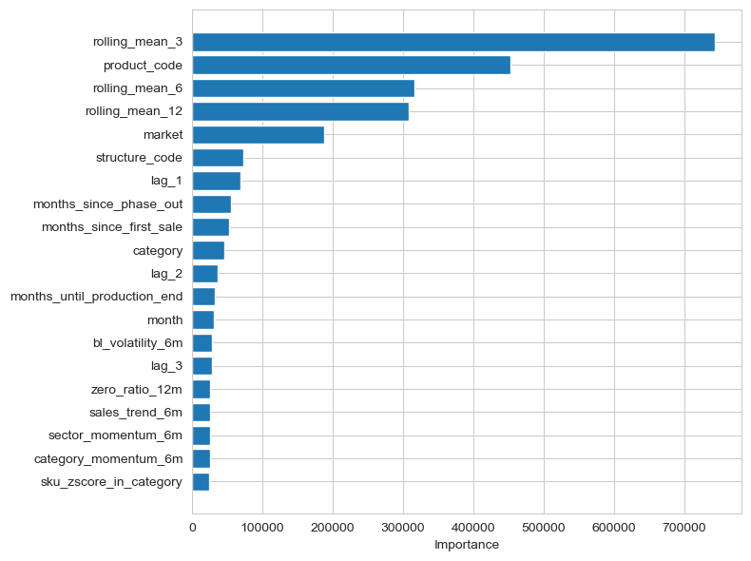
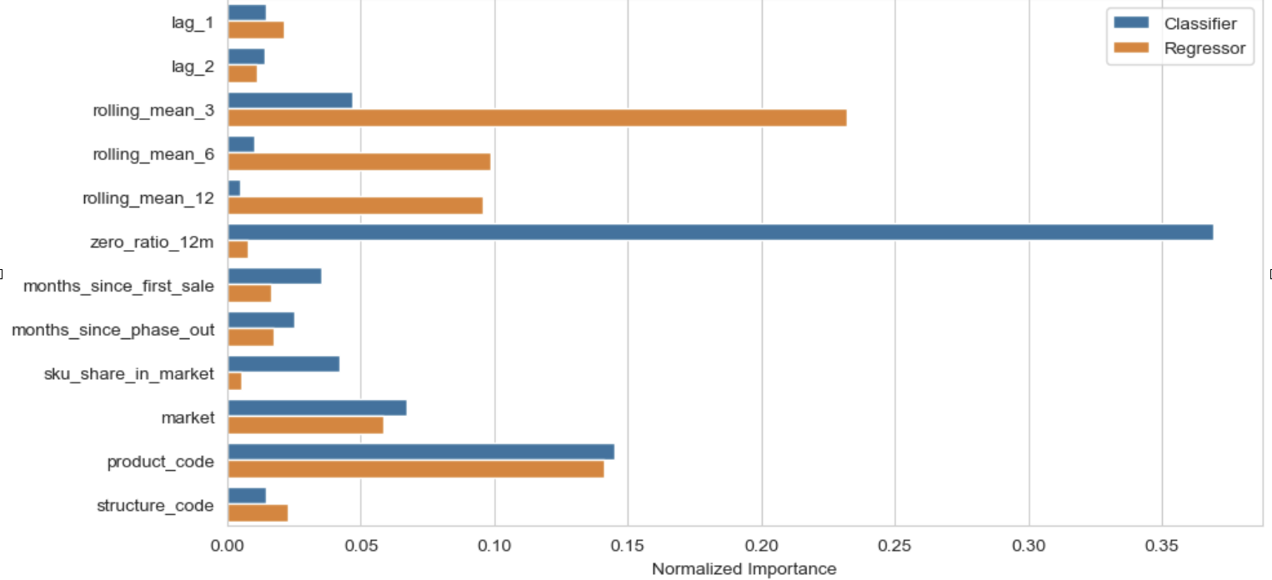
ÇIKARIMLAR
FEATURE IMPORTANCE
2025
Alp Eren Aslan

Slide 18
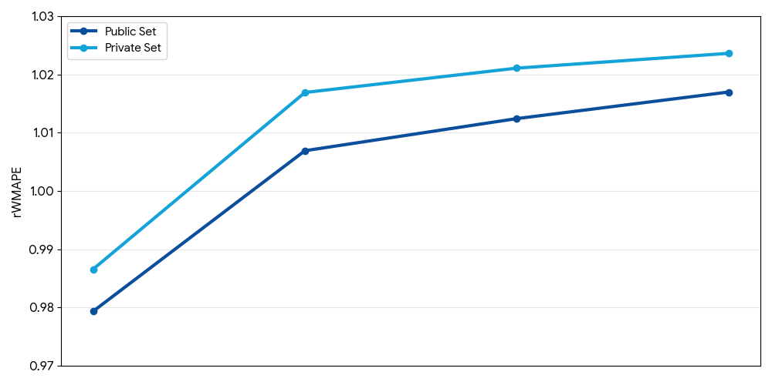
MODEL GELİŞTİRME SÜRECİ
ÖZET
2 Stage | Seed Avg Threshold | Time-Based Val Recency Weight Feature Extraction | Deep,Shallow Mean Bias Seasonal Adjusment
0.97934 | 1.00691 | 1.01242 | 1.01698
0.98657 | 1.01690 | 1.02108 | 1.02362
Public
Private
2025
Alp Eren Aslan

Slide 19
SONUÇ
ÇÖZÜMÜN UYGULANABİLİRLİĞİ
2 Aşamalı Model
Optimize Feature-Set
Hafif Mimari
Dinamik Adaptasyon
Probability x Quantity
2025
Alp Eren Aslan

Slide 20
SONUÇ
POTANSİYEL GELİŞTİRMELER
Hiyerarşik Featureler daha iyi ele alınması
Ensemble Ağırlık Optimizasyonu
Advanced Ensemble
Pazarlama & Promosyon Entegrasyonu
2025
Alp Eren Aslan

Slide 21
TEŞEKKÜRLER

